Slide 1
Новый порядок обучения по охране труда и проверки знания требования охраны труда
Главный технический инспектор труда Иркутского Профобъединения Панасецкая Ирина Николаевна
СОЮЗ «ИРКУТСКОЕ ОБЛАСТНОЕ ОБЪЕДИНЕНИЕ организаций Профсоюзов»

Slide 2
Обучение по охране труда
П.46 Обучение требованиям охраны труда в зависимости от категории работников проводится:
а) по программе обучения по общим вопросам охраны труда и функционирования системы управления охраной труда продолжительностью не менее 16 часов; | б) по программе обучения безопасным методам и приемам выполнения работ при воздействии вредных и (или) опасных производственных факторов, источников опасности, идентифицированных в рамках специальной оценки условий труда и оценки профессиональных рисков, продолжительностью не менее 16 часов; | в) по программе обучения безопасным методам и приемам выполнения работ повышенной опасности, к которым предъявляются дополнительные требования в соответствии с нормативными правовыми актами, содержащими государственные нормативные требования охраны труда

Slide 3
Обучение по охране труда Кто проходит обучение?
КАТЕГОРИИ | 46а | 46б | 46в | ПП | СИЗ
Работодатель (руководитель организации) | УЦ
Заместитель руководителя (обязанности по ОТ) | УЦ
Руководители структурных подразделений (замы) | в орган |  |  | в орган
Лица, проводящие инструктаж |  | УЦ
Специалисты по охране труда | УЦ | УЦ
Члены комитетов (комиссий) по охране труда | УЦ | УЦ |  |  | УЦ
Члены комиссий по проверке знаний | УЦ | УЦ | УЦ | УЦ | УЦ
Преподаватели |  |  |  | УЦ | УЦ
Уполномоченные по охране труда | УЦ/орган | УЦ/орган
Работники, отнесенные к категории специалисты |  | в орган
Работники рабочих профессий |  | в орган |  | в орган | в орган
Работники, непосредственно выполняющие работы повышенной опасности |  |  | в орган
Лица, ответственные за организацию, выполнение и контроль работ повышенной опасности |  |  | в орган

Slide 4
Функции членов профсоюзных организаций по ОТ
Постановление Правительства РФ от 24.12.2021 № 2464 «О порядке обучения по охране труда и проверки знания требований охраны труда»
Вступил в силу 01.09.2022
Согласование программы вводного инструктажа по охране труда
Согласование перечня профессий и должностей работников, которым необходимо пройти стажировку на рабочем месте
Согласование программ стажировки на рабочем месте
Согласование ЛНА, устанавливающего порядок проведения стажировки на рабочем месте
Прохождение обучения требованиям охраны труда
Согласование программ обучения требованиям охраны труда
Контроль актуальности программ обучения требованиям охраны труда
Участие в составе комиссий по проверке знания требований охраны труда работников
Осуществление контроля за соблюдением требований правил обучения по охране труда

Slide 6
Обучение по охране труда в организациях электроэнергетики Взаимосвязь Правил 2464 с Приказом Минэнерго России от 22.09.2020 № 796 «Об утверждении Правил работы с персоналом в организациях электроэнергетики РФ»
В соответствии со ст. 351.6 ТК РФ, обучение по ОТ работников, осуществляющих трудовую деятельность в сфере электроэнергетики, может проводиться в рамках подготовки таких работников к аттестации или подготовки и подтверждения готовности к работе. Аналогичное требование содержится в п.6 Правил 2464.
П.7 Правил работы с персоналом гласит, что работа с персоналом должна проводиться в соответствии с порядком проведения работы с персоналом в организации, разработанным в каждой организации. Порядок проведения работы с персоналом должен предусматривать проведение обязательных форм работы с персоналом, включая обучение в области ОТ, пожарной и промышленной безопасности.
ТК РФ даёт право (а не обязывает) организациям электроэнергетики не проводить обучение по охране труда. А Правила работы с персоналом уточняют, что для реализации этого права в организации должен быть разработан локальный нормативный акт, в котором необходимо отразить проведение различных видов обучения, в том числе, обучение по охране труда. Только в этом случае обучение по охране труда работников, подлежащих аттестации или подготовке и подтверждению готовности к работе, не требуется.

Slide 7
Примерные перечни тем для формирования программ обучения требованиям охраны труда
А
Общие вопросы охраны труда и функционирования системы управления охраной труда (СУОТ)
№ | Тема | Раздел
1 | Основы охраны труда в Российской Федерации: | основные понятия охраны труда;
 |  | нормативно-правовые основы охраны труда;
 |  | обеспечение прав работников на охрану труда;
 |  | государственный контроль и надзор за соблюдением трудового законодательства;
 |  | социальное партнерство в сфере труда;
2 | Стратегия безопасности труда и охраны здоровья (раздел рекомендуется для изучения работодателями - руководителями организации): | стратегия работодателя в области охраны труда.
 |  | цели и задачи работодателя по достижению целей в области охраны труда.
 |  | обязанности работодателя по обеспечению безопасных условий и охраны труда;
 |  | лидерство в области охраны труда;
 |  | мотивация работников на безопасный труд;

Slide 8
А
Общие вопросы охраны труда и функционирования системы управления охраной труда (СУОТ)
№ | Тема | Раздел
3 | Система управления охраной труда (СУОТ) в организации; | обеспечение функционирования системы управления охраной труда в организации.
 |  | управление документами.
 |  | информирование работников об условиях и охране труда;
 |  | специальная оценка условий труда;
 |  | оценка и управление профессиональными рисками;
 |  | подготовка работников по охране труда;
 |  | обеспечение работников средствами индивидуальной защиты, смывающими и обезвреживающими средствами;
 |  | обеспечение гарантий и компенсаций работникам;
 |  | обеспечение наблюдения за состоянием здоровья работников;
 |  | обеспечение санитарно-бытового обслуживания;
 |  | обеспечение оптимальных режимов труда и отдыха работников;
 |  | обеспечение безопасного выполнения подрядных работ. Обеспечение снабжения безопасной продукцией;

Slide 9
А
Общие вопросы охраны труда и функционирования системы управления охраной труда (СУОТ)
№ | Тема | Раздел
4 | Расследование и предупреждение несчастных случаев и профессиональных заболеваний: | порядок расследования несчастных случаев;
 |  | обязательное социальное страхование работников от несчастных случаев на производстве и профессиональных заболеваний;
 |  | организация и проведение внутреннего аудита безопасности труда;
5 | Организация оказания первой помощи (при необходимости).

Slide 10
Б
Безопасные методы и приемы выполнения работ при воздействии вредных и (или) опасных производственных факторов, источников опасности, идентифицированных в рамках СОУТ и ОПР
№ | Тема
1 | Классификация опасностей. Идентификация вредных и (или) опасных производственных факторов на рабочем месте;
2 | Оценка уровня профессионального риска выявленных (идентифицированных) опасностей;
3 | Безопасные методы и приемы выполнения работ;
4 | Меры защиты от воздействия вредных и (или) опасных производственных факторов;
5 | Средства индивидуальной защиты от воздействия вредных и (или) опасных производственных факторов;
6 | Разработка мероприятий по снижению уровней профессиональных рисков;
7 | Организация оказания первой помощи (при необходимости).

Slide 11
Плановое обучение требованиям охраны труда
Программа обучения | Периодичность обучения
А | не реже одного раза в 3 года
Б | не реже одного раза в 3 года
В | устанавливаются соответствующими НПА, содержащими государственные нормативные требования охраны труда, или в случае отсутствия указанных требований - не реже одного раза в год.

Slide 12
Обучению требованиям охраны труда по программе В, подлежат:
работники, непосредственно выполняющие работы повышенной опасности
лица, ответственные за организацию, выполнение и контроль работ повышенной опасности
56. Перечень профессий и должностей работников, ответственных за организацию работ повышенной опасности, подлежащих обучению требованиям охраны труда по программе В, утверждается работодателем.

Slide 13
Допускается освобождение отдельных категорий работников от прохождения инструктажа по охране труда на рабочем месте в случае, если:
источниками опасности на рабочем месте является исключительно офисная и (или) бытовая техника
и
иные источники опасности отсутствуют
и (или)
условия труда по результатам СОУТ являются оптимальными или допустимыми
При этом:
информация о безопасных методах и приемах выполнения работ при наличии опасностей включена в программу вводного инструктажа по охране труда
работодателем должен быть утвержден Перечень профессий и должностей работников, освобожденных от прохождения инструктажа по охране труда на рабочем месте

Slide 14
34. Обучение по оказанию первой помощи пострадавшим может проводиться
в рамках обучения требованиям охраны труда
виде самостоятельного процесса обучения
ИЛИ
по темам оказания первой помощи пострадавшим, включенным в программы обучения требованиям охраны труда
по отдельным программам обучения по оказанию первой помощи пострадавшим.
Продолжительность программы обучения - не менее 8 часов
Программа обучения содержит:
теоретическую часть,
практические занятия – не менее 50 % общего количества учебных часов с применением технических средств обучения и наглядных пособий.

Slide 15
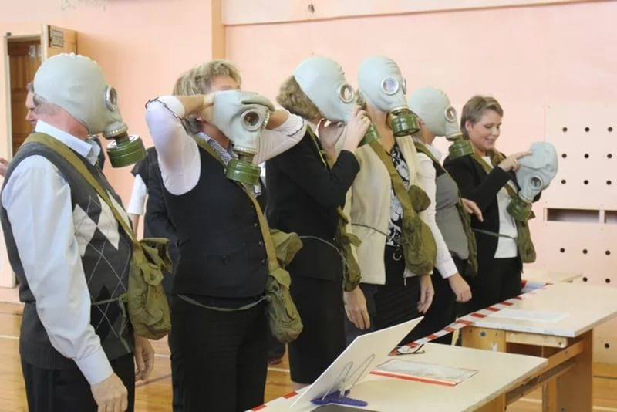
V. Организация и проведение обучения
по использованию (применению)
средств индивидуальной защиты
38. Обучению по использованию (применению) средств индивидуальной защиты подлежат работники, применяющие средства индивидуальной защиты, применение которых требует практических навыков.
Работодатель утверждает перечень средств индивидуальной защиты, применение которых требует от работников практических навыков в зависимости от степени риска причинения вреда работнику.

Slide 16
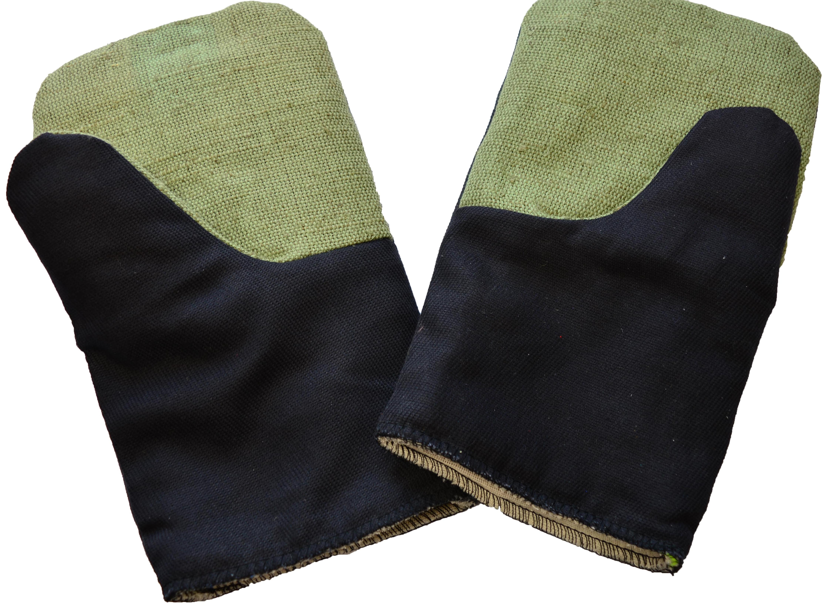
Применение выдаваемых работнику СИЗ требует практических навыков?
да
нет
Обучение по использованию (применению) СИЗ.
инструктаж по охране труда на рабочем месте.
или
в учебной организации
у работодателя

Slide 17
34. Обучение по использованию (применению) СИЗ может проводиться
в рамках обучения требованиям охраны труда
виде самостоятельного процесса обучения
ИЛИ
по вопросам использования (применения) СИЗ, включенным в программы обучения требованиям охраны труда
по отдельным программам обучения по использованию (применению) средств индивидуальной защиты.
Программа обучения содержит:
теоретическую часть,
практические занятия по формированию умений и навыков использования (применения) СИЗ– не менее 50 % общего количества учебных часов с применением технических средств обучения и наглядных пособий.

Slide 18
Обучение использованию СИЗ

Slide 19
Обучение использованию СИЗ

Slide 20
Обучение по ОТ
А Общие вопросы организации охраны труда - 16 часов, 1 раз в 3 года
Б Безопасные приёмы и методы выполнения работ при воздействии вредных или опасных факторов или источников опасностей, которые выявили при СОУТ или ОПР –
16 часов, раз в 3 года, 25% практики
В Безопасные приёмы и методы выполнения особо опасных работ – 16 часов, раз в 1 год, если иное не предусмотрено НПА, 25% практики
Если отдельным категориям работников необходимы несколько программ обучения или их сочетание.
При обучении по всем 3-м программам, общую продолжительность обучения сокращают до 40 часов

